Slide 1
Campus Guide System
校园导航系统设计
汇报人：王博

Slide 2
Contents
PART 01
需求分析
PART 02
详细设计
PART 03
代码展示
PART 04
分析总结

Slide 3
PART 01
需求分析

Slide 4
产品基本需求
设计所在学校的校园平面图，所含景点不少于10个。
为来访客人提供图中任意景点相关信息的查询。
为来访客人提供图中任意景点的问路查询，即查询任意两个景点之间的一条通路，包括任意两个景点之间的所有路径，任意两个景点之间的最短路径等。

Slide 5

需求分析
校园景点速查：提供景点速查功能，用户输入景点全名，即可显示景点图片。
质量需求：系统需在较快时间响应用户的查询请求，以确保用户体验的流畅性。系统需能够在较快时间处理景点信息查询和路径计算等操作，以保证数据处理的实时性。
景点信息查询：系统以图形化方式展示校园平面图，包括各个景点的位置。用户可以在地图上点击景点对应的按钮，方便地浏览和查找景点信息。
视觉设计：界面设计风格一致，使用统一的配色方案、字体和按钮样式，确保界面美观统一。界面布局简洁，信息层次分明，避免过多的文字和复杂的操作步骤。
路径查询：用户可以查询任意两个景点之间的一条通路和经过的节点，系统将为用户计算并推荐两个景点之间的最短路径。
约束性需求：开发时间大约在一周时间左右，开发平台为Visual Studio，开发语言为C++。
景点和道路管理：学校管理人员可以在系统中添加、修改和删除景点信息和道路信息，确保数据的准确性和及时性。
功能需求
非功能需求

Slide 6
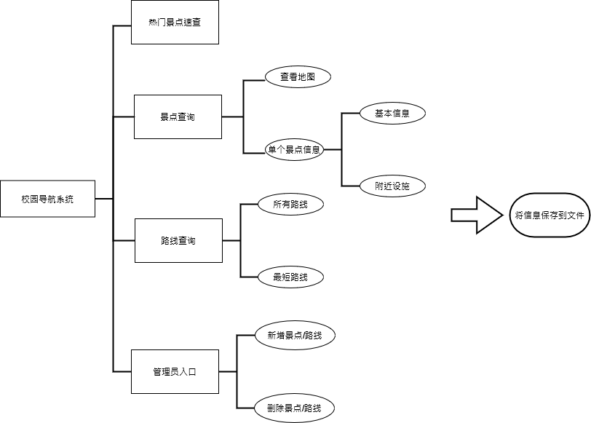
产品结构图

Slide 7
PART 02
详细设计

Slide 8
结构设计
CampusGuide.h
包含了各种操作的函数的抽象类。例如展示地图函数ShowMap，最短路径查询函数FindShort，管理员入口Administrate，读取景点函数readSights，增加景点函数addSights，保存文件函数saveToFile。
MatGraph.h
Sights.h
LineEdit.h
PushButton.h
Table.h
Windows.h
图结构的抽象类，包含了相关的结构信息，如邻接矩阵、顶点数、边数、景点信息的vector
景点的抽象类。包含了景点的各种信息：名字、推荐指数、信息、附近设施存在情况
搜索框的图形化实现
按键的图形化实现
表格的图形化实现
窗口的图形化实现

Slide 9
PART 03
代码展示

Slide 10
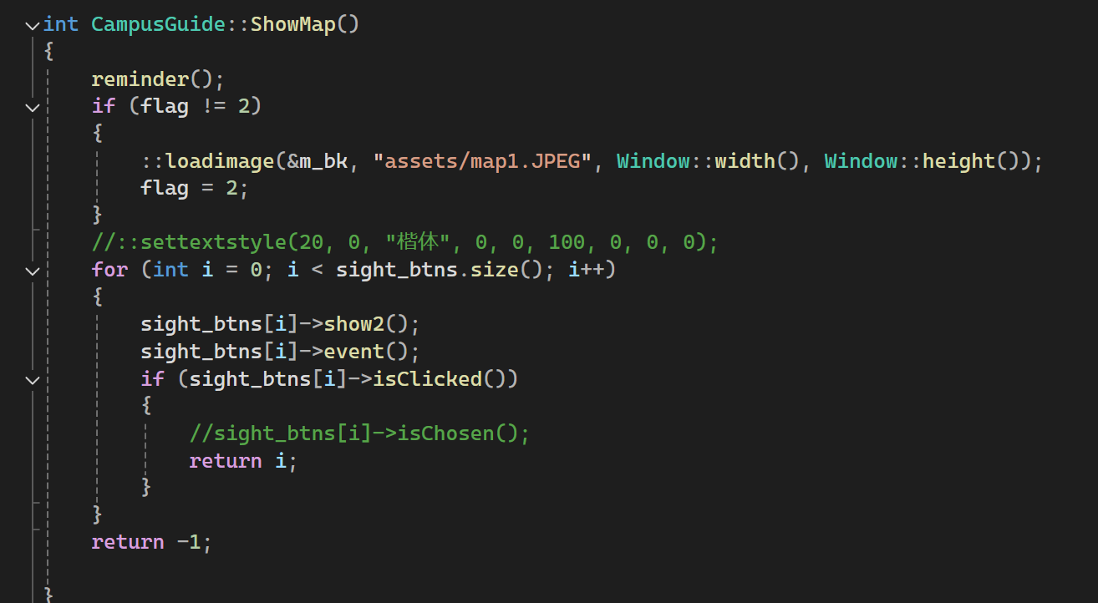
完整工程文件请见：https://github.com/Hiresupi/Campus_Guide_System
代码展示

Slide 11
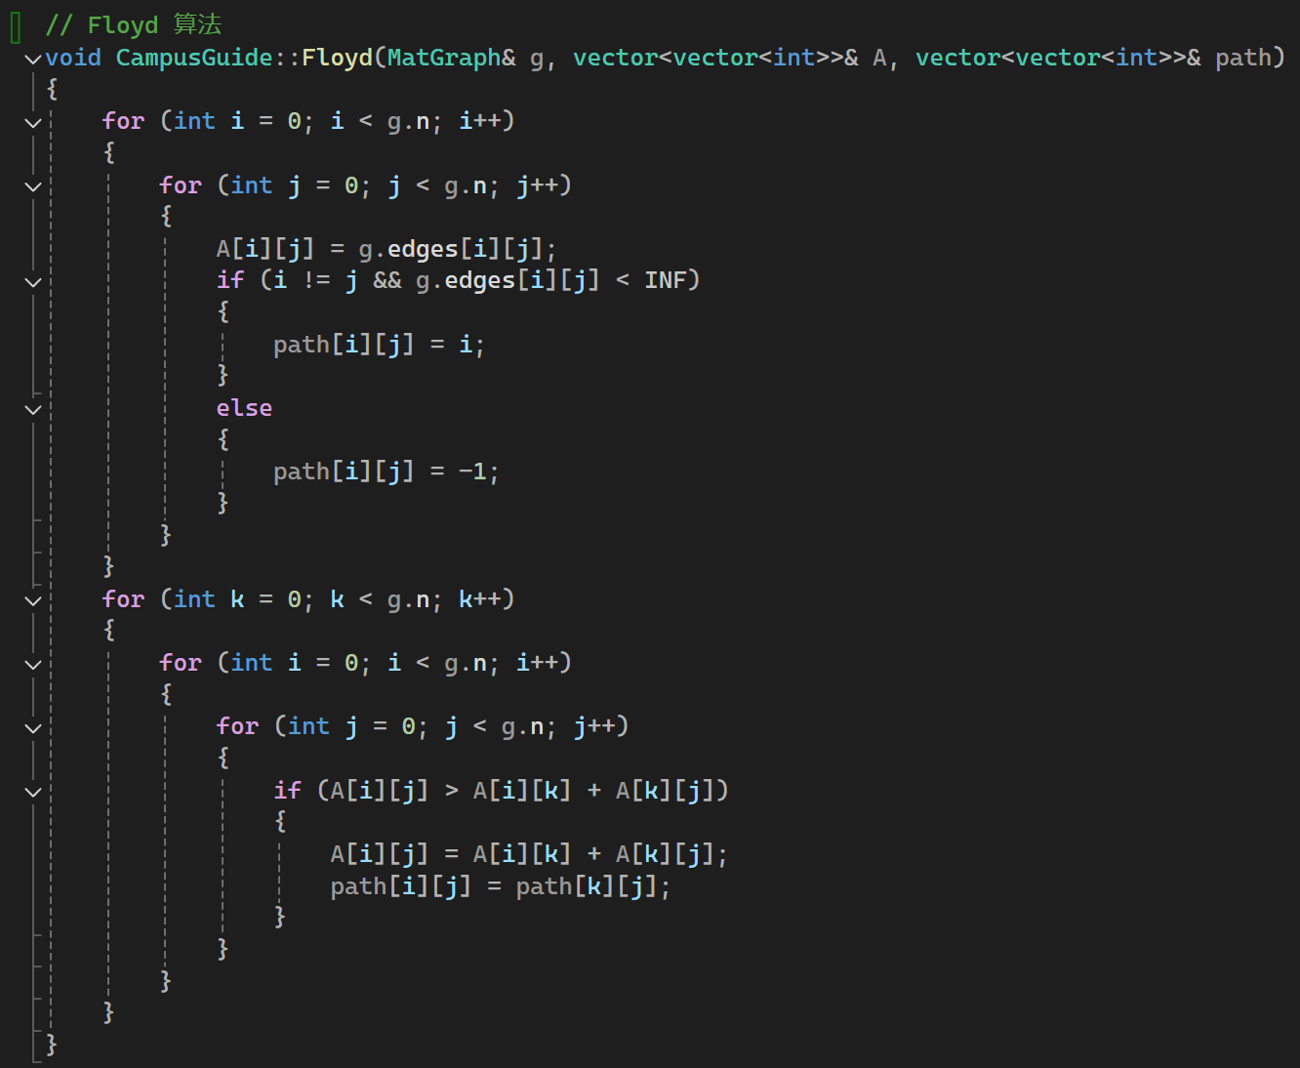
完整工程文件请见：https://github.com/Hiresupi/Campus_Guide_System
代码展示

Slide 12
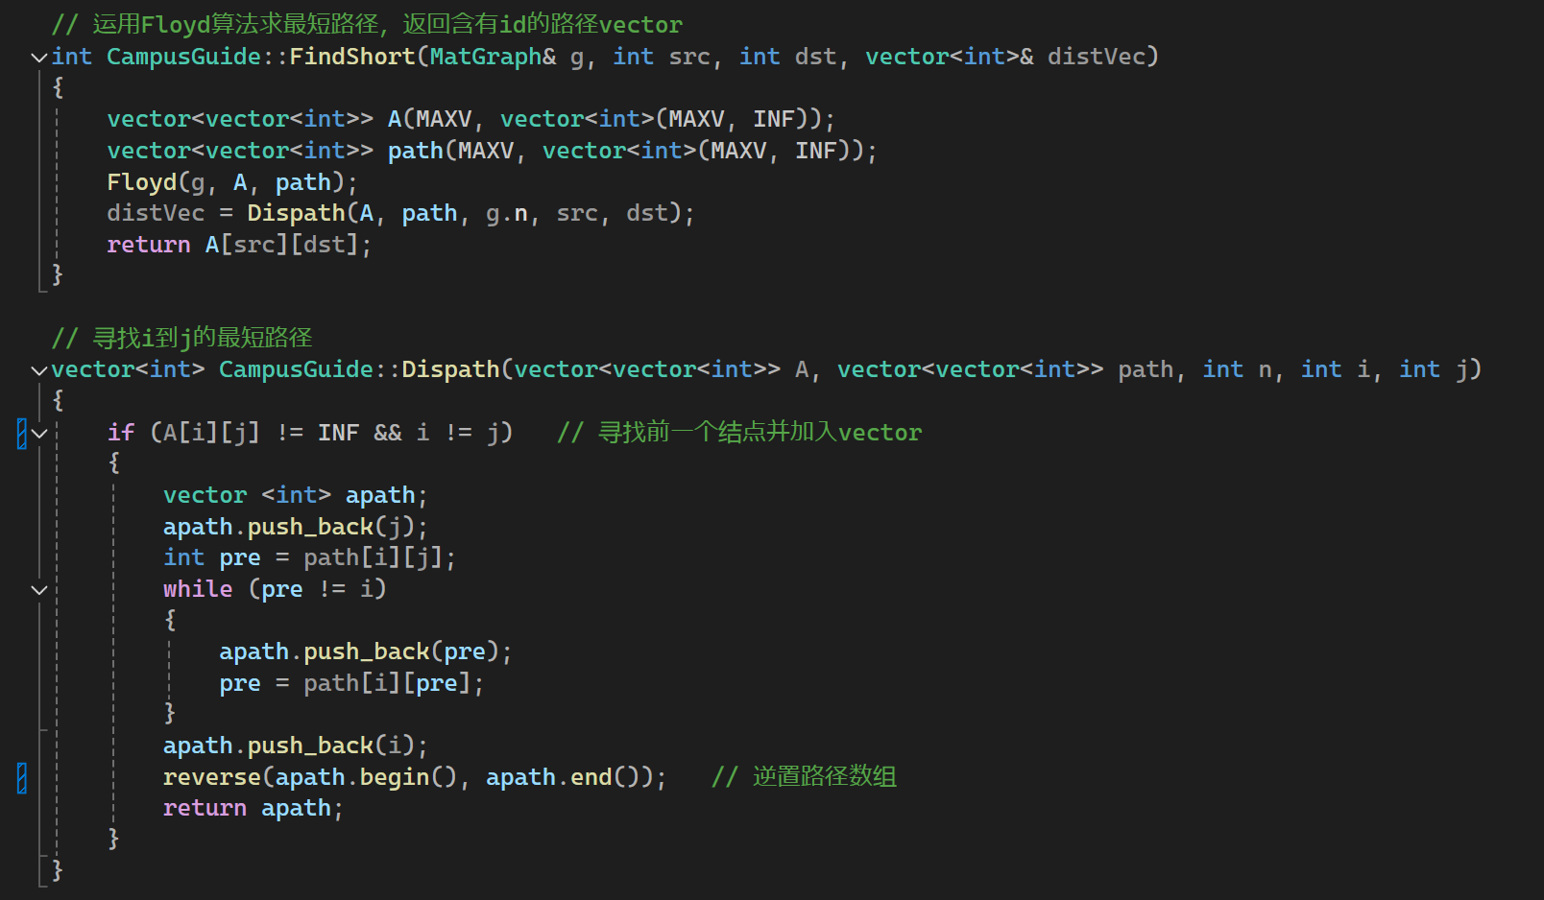
完整工程文件请见：https://github.com/Hiresupi/Campus_Guide_System
代码展示

Slide 13
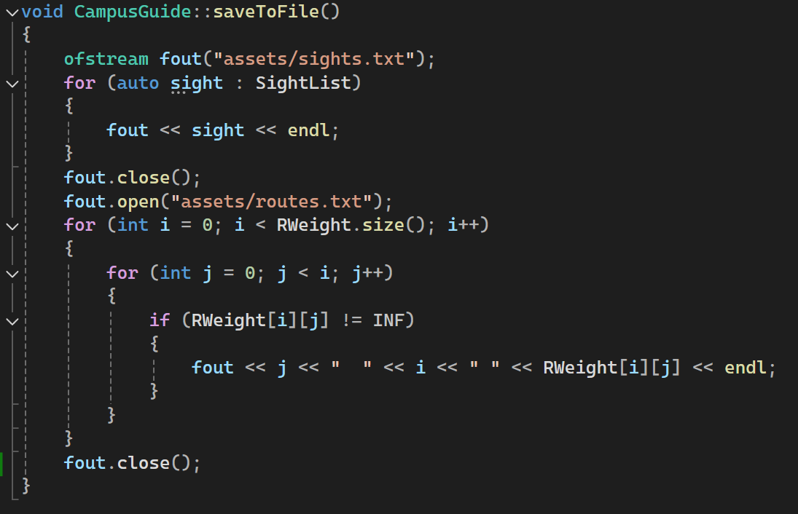
完整工程文件请见：https://github.com/Hiresupi/Campus_Guide_System
代码展示

Slide 14
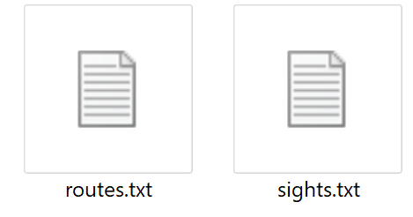
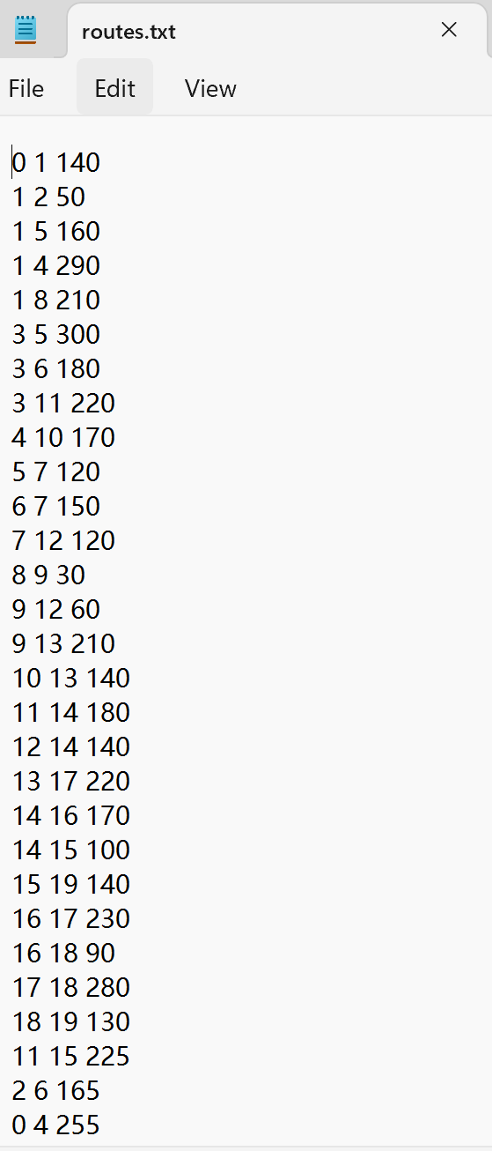
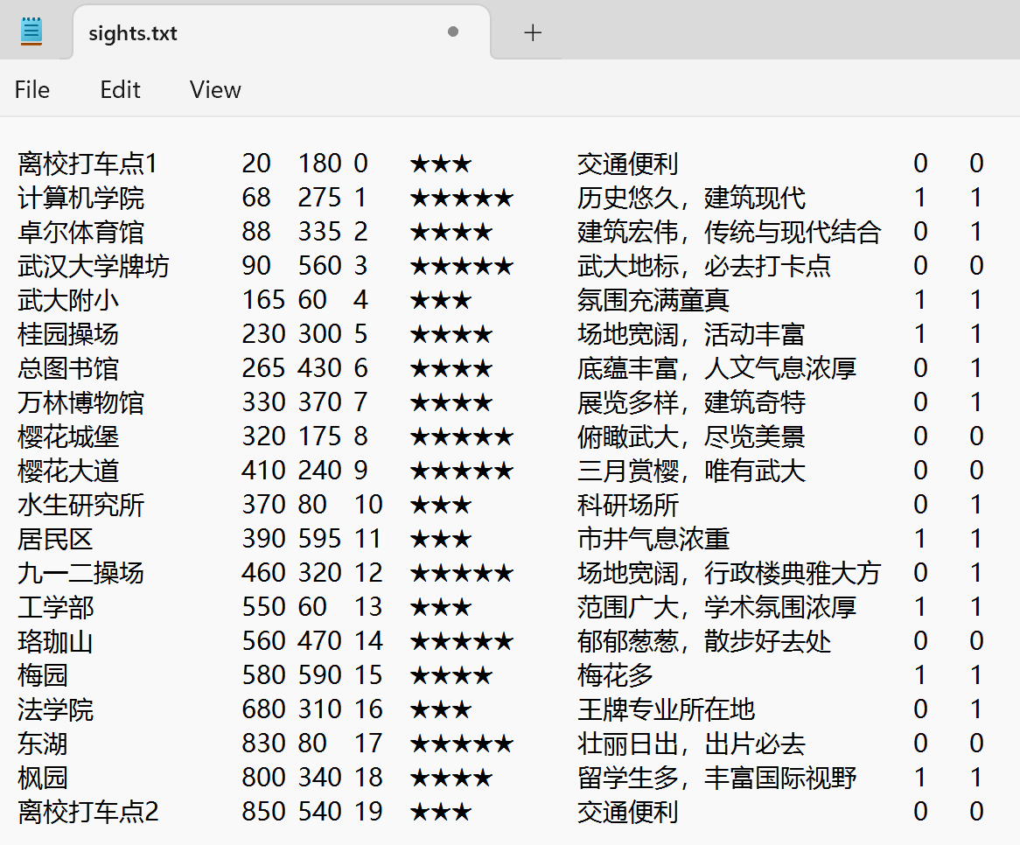
完整工程文件请见：https://github.com/Hiresupi/Campus_Guide_System
测试输入文件展示

Slide 15
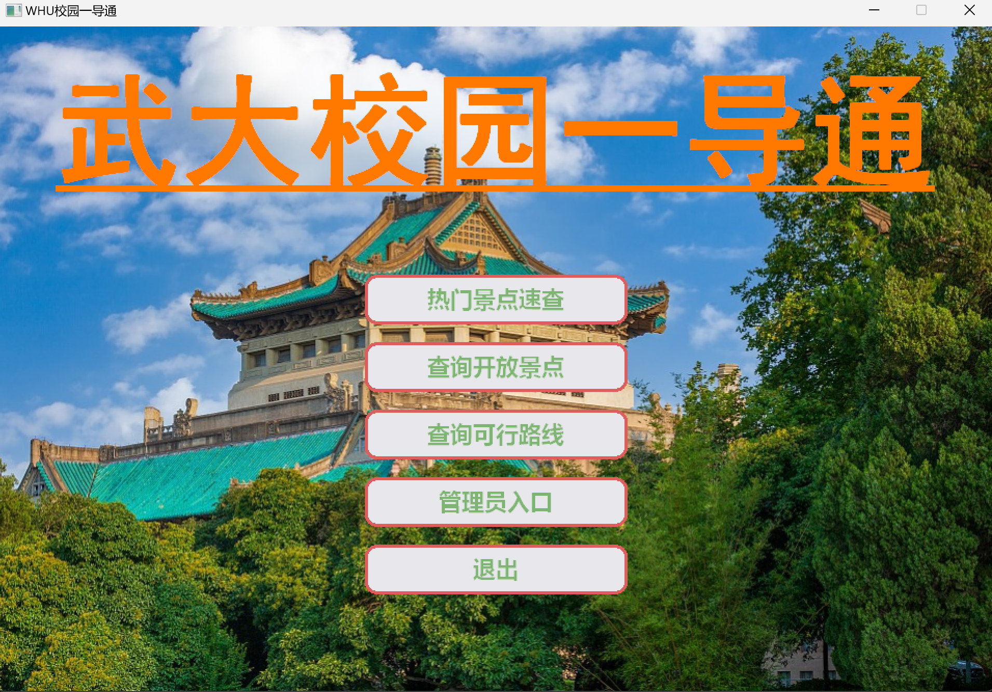
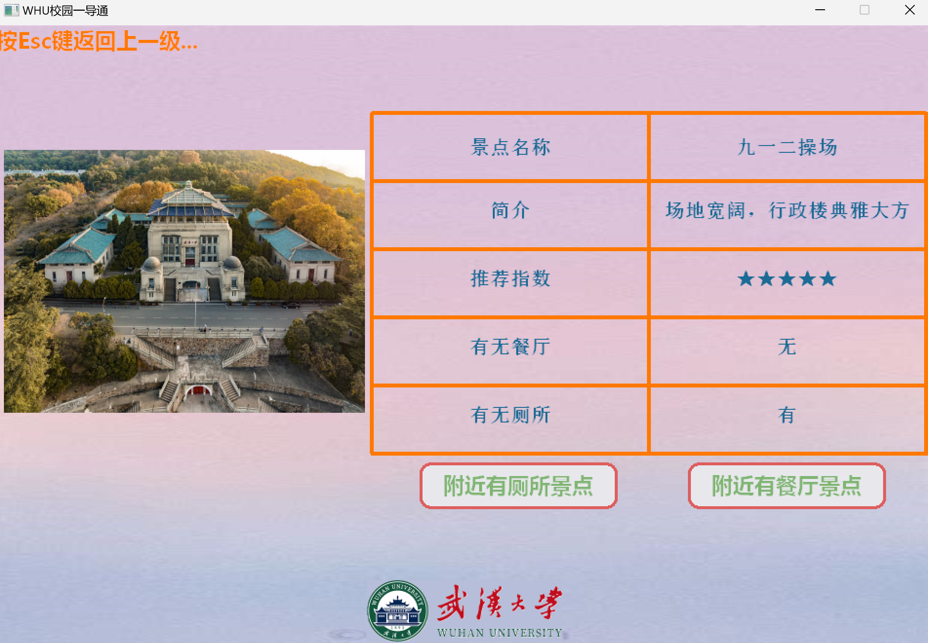
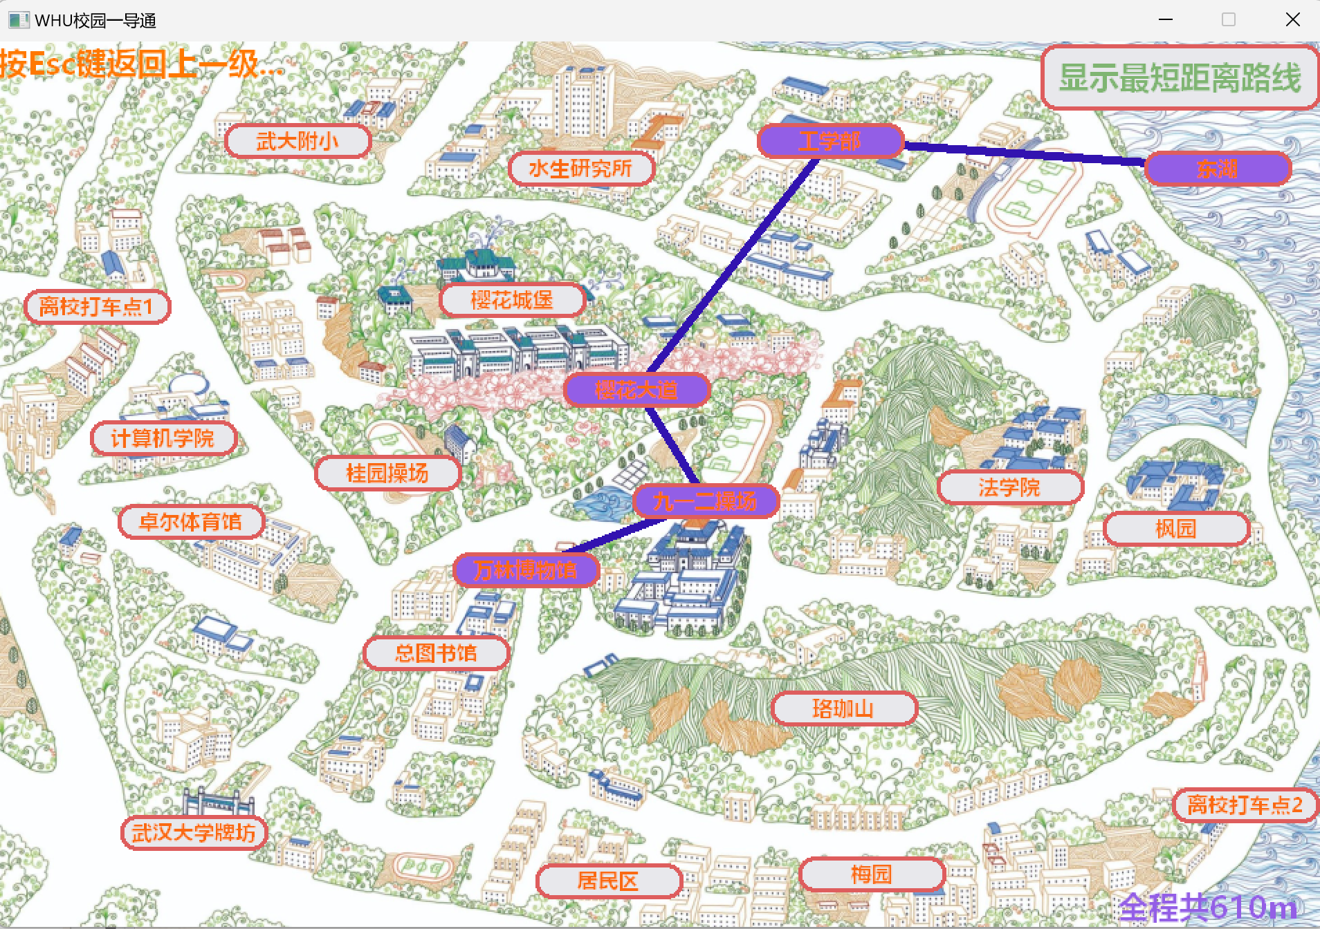
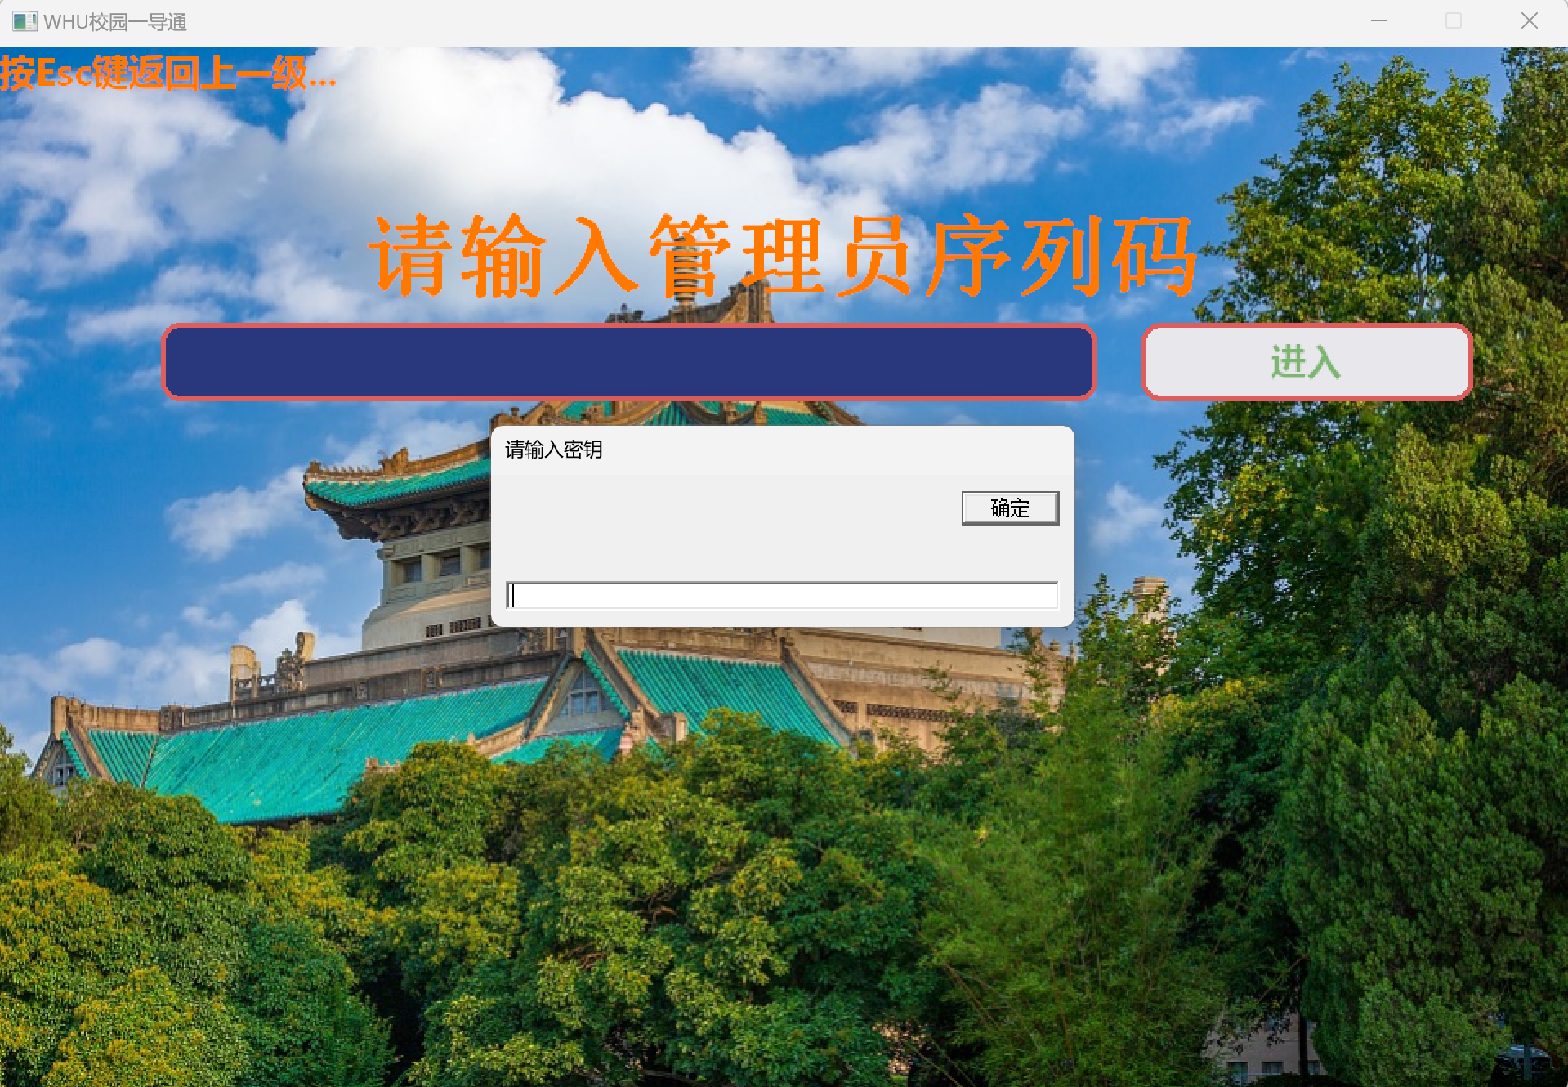
程序界面设计
具体功能现场展示

Slide 16
PART 04
分析总结

Slide 17


团队分工
成员A
成员B
负责前端程序的编写和系统框架的构建。主要工作为分析需求，构建系统的大体框架、使用EasyX进行图形化编程并将其与算法结合起来、设计系统的外观界面和UI。
负责后端程序的编写和文档的撰写。主要工作为根据需求通过编写合适的算法以完成程序的功能，以及根据开发时间撰写各个文档。
测试迭代过程由两人共同完成。

Slide 18




软件特点
美观性强
功能突出实用性
精心挑选图片和色彩搭配，可以给用户视觉上的良好体验。
含有附近厕所、餐厅的查询设计，尽可能迎合实际用途需要。
重视交互体验
扩展功能
重点突出，界面切换逻辑符合使用习惯。
包含增删景点和路线的扩展功能设计，尽可能满足及时修改的需求。

Slide 19
改进之处
团队协作
团队分工仍不够明确，部分开发内容出现重复。还需加强对Github的学习来加强软件开发的能力。
程序设计
程序编写不够模块化，代码层次不够请清晰。此外还需增强注释的添加。
文档编写
文档编写不够规范，需要继续加强。

Slide 20
Thank you for watching
谢谢您的观看

